Slide 1
Элементы управления Win Forms

Slide 2
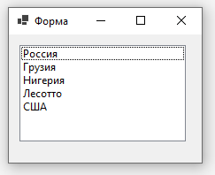
ListBox
Элемент ListBox представляет собой простой список. Ключевым свойством этого элемента является свойство Items, хранит набор всех элементов списка.

Slide 3
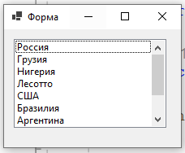
Добавление элементов
Можно добавить сразу несколько элементов, например, массив. Для этого используется метод AddRange:
string[] countries = { "Бразилия", "Аргентина", "Чили", "Уругвай", "Колумбия" }; listBox1.Items.AddRange(countries);

Slide 4
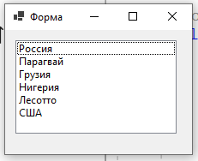
Вставка элементов
В отличие от простого добавления вставка производится по определенному индексу списка с помощью метода Insert:
listBox1.Items.Insert(1, "Парагвай");

Slide 5
Удаление элементов
Для удаления элемента по его тексту используется метод Remove:
listBox1.Items.Remove("Чили");

Slide 6
Удаление элементов
Чтобы удалить элемент по его индексу в списке, используется метод RemoveAt:
listBox1.Items.RemoveAt(1);

Slide 7
Удаление элементов
Можно очистить сразу весь список, применив метод Clear:
listBox1.Items.Clear();

Slide 8
Доступ к элементам списка
Используя индекс элемента, можно сам элемент в списке. Например, получим первый элемент списка:
string firstElement = listBox1.Items[0];

Slide 9
Доступ к элементам списка
Свойство Count возвращает количество элементов в списке:
int count = listBox1.Items.Count;

Slide 10
Выделение элементов списка
SelectedIndex: возвращает или устанавливает номер выделенного элемента списка.
SelectedIndices: возвращает или устанавливает коллекцию выделенных элементов в виде набора их индексов SelectedItem: возвращает или устанавливает текст выделенного элемента SelectedItems: возвращает или устанавливает выделенные элементы в виде коллекции

Slide 11
Событие SelectedIndexChanged
Из всех событий элемента ListBox надо отметить в первую очередь событие SelectedIndexChanged, которое возникает при изменении выделенного элемента:
void listBox1_SelectedIndexChanged(object sender, EventArgs e){ //получаем выделенный элемент
string selectedCountry = listBox1.SelectedItem.ToString(); //выводим выделенный элемент (страну)
MessageBox.Show(selectedCountry); }

Slide 12

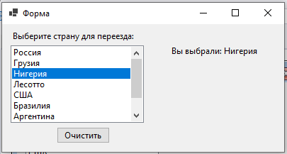

Slide 13
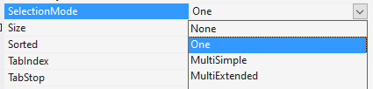
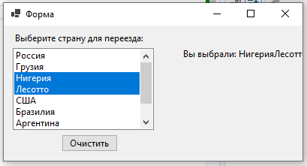
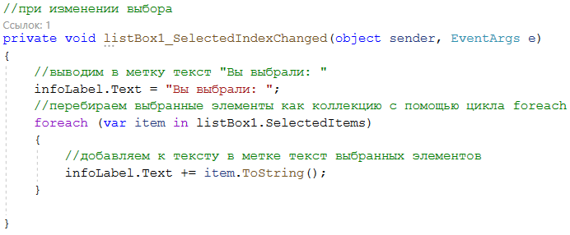

Slide 14

Элемент ComboBox
Элемент ComboBox образует выпадающий список и совмещает функциональность компонентов ListBox и TextBox. Для хранения элементов списка в ComboBox также предназначено свойство Items

Slide 15
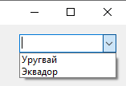
Добавление элементов
// добавляем один элемент comboBox1.Items.Add("Парагвай"); // добавляем набор элементов comboBox1.Items.AddRange(new string[] { "Уругвай", "Эквадор" }); // добавляем один элемент на определенную позицию comboBox1.Items.Insert(1, "Боливия");

Slide 16
Добавление элементов
При добавлении с помощью методов Add / AddRange все новые элементы помещаются в конец списка. Однако если мы зададим у ComboBox свойство Sorted равным true, тогда при добавлении будет автоматически производиться сортировка.

Slide 17
Удаление элементов
// удаляем один элемент comboBox1.Items.Remove("Аргентина"); // удаляем элемент по индексу comboBox1.Items.RemoveAt(1); // удаляем все элементы comboBox1.Items.Clear();

Slide 18
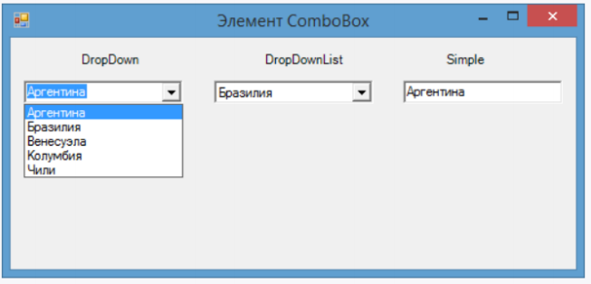
Настройка оформления ComboBox
Cвойство DropDownStyle задает стиль ComboBox. Оно может принимать три возможных значения:

Slide 19
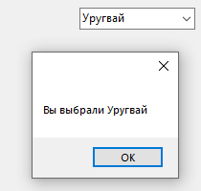
Событие SelectedIndexChanged
void comboBox1_SelectedIndexChanged(object sender, EventArgs e) { string selectedState = comboBox1.SelectedItem.ToString(); MessageBox.Show($"Вы выбрали {selectedState}"); }

Slide 20
Элемент CheckedListBox
Элемент CheckedListBox представляет симбиоз компонентов ListBox и CheckBox. Для каждого элемента такого списка определено специальное поле CheckBox, которое можно отметить.
void listBox1_SelectedIndexChanged(object sender, EventArgs e){ //получаем выделенный элемент
string selectedCountry = listBox1.SelectedItem.ToString(); //выводим выделенный элемент (страну)
MessageBox.Show(selectedCountry); }

Slide 21
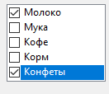
Элемент CheckedListBox
Элемент CheckedListBox представляет симбиоз компонентов ListBox и CheckBox. Для каждого элемента такого списка определено специальное поле CheckBox, которое можно отметить.
Все элементы задаются в CheckedListBox задаются в свойстве Items. Также, как и для элементов ListBox и ComboBox, мы можем задать набор элементов. По умолчанию для каждого добавляемого нового элемента флажок не отмечен

Slide 22
Элемент CheckedListBox
Чтобы поставить отметку в checkBox рядом с элементом в списке, нам надо сначала выделить элемент и дополнительным щелчком уже установить флажок. Однако это не всегда удобно, и с помощью свойства CheckOnClick и установке для него значения true мы можем определить сразу выбор элемента и установку для него флажка в один клик.

Slide 23
Элемент CheckedListBox
Cвойство MultiColumn при значении true позволяет сделать многоколоночный список, если элементы не помещаются по длине

Slide 24
Элемент CheckedListBox
Bсе выбранные элементы будут доступны в свойстве SelectedItems, а их индексы – в свойстве SelectedIndeces

Slide 25
Элемент CheckedListBox
И поскольку мы можем поставить отметку не для всех выбранных элементов, то чтобы отдельно получить отмеченные элементы, у CheckedListBox имеются свойства CheckedItems и CheckedIndices

Slide 26
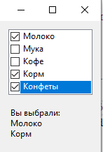
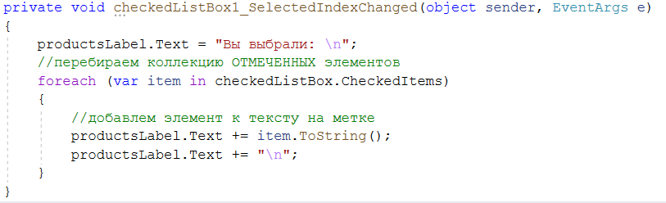

Slide 27
Добавление и удаление элементов
• Add(item): добавляет один элемент
• AddRange(array): добавляет в список массив элементов
• Insert(index, item): добавляет элемент по определенному индексу
• Remove(item): удаляет элемент
• RemoveAt(index): удаляет элемент по определенному индексу
• Clear(): полностью очищает список

Slide 28
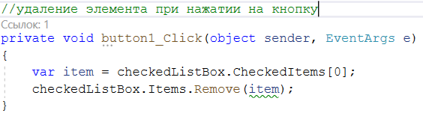
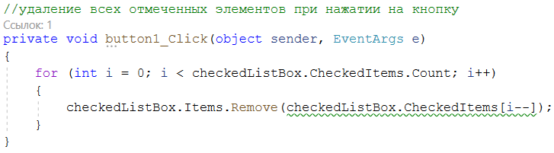

Slide 29
NumericUpDown
Элемент NumericUpDown представляет пользователю выбор числа из определенного диапазона. Для определения диапазона чисел для выбора NumericUpDown имеет два свойства: Minimum (задает минимальное число) и Maximum (задает максимальное число).
Само значение элемента хранится в свойстве Value:

Slide 30
NumericUpDown
Если мы хотим отображать в поле дробные числа, то можно использовать свойство DecimalPlaces, которое указывает, сколько знаков после запятой должно отображаться. По умолчанию это свойство равно нулю.

Slide 31
NumericUpDown
Также можно задать отображение тысячного разделителя. Для этого для свойства ThousandsSeparator надо установить значение true.

Slide 32
Задание
Создать программу «Список покупок».
Пользователь вводит наименование продукта в текстовое поле, при нажатии на кнопку «Добавить» в список CheckedListBox добавляется введенный товар.
Пользователь может отметить некоторые из товаров и нажать на кнопку «Удалить купленные», после чего отмеченные товары удаляются из списка.

